Slide 1

Воронежский Государственный университет Кафедра технологий обработки и защиты информации
Социальная сеть для публичного обмена сообщениями “NTproject”
Студенты: В.В. Шумбасов, М.А. Проценко, П.А. Хоменко
1

Slide 2
Введение
По данным компании GlobalWebIndex, которая в середине марта 2020 опросила более 12 тысяч человек из 13 стран, 45% пользователей стали проводить больше времени в социальных сетях.
Среднее количество активных пользователей за первые месяцы пандемии выросло в 2,8 раз.
Основная задача веб-приложения – создание и публикация коротких заметок в формате блога.
Актуальность – создание веб-приложения способствующего открытому выражению общественной, социальной позиции пользователей.
2

Slide 3
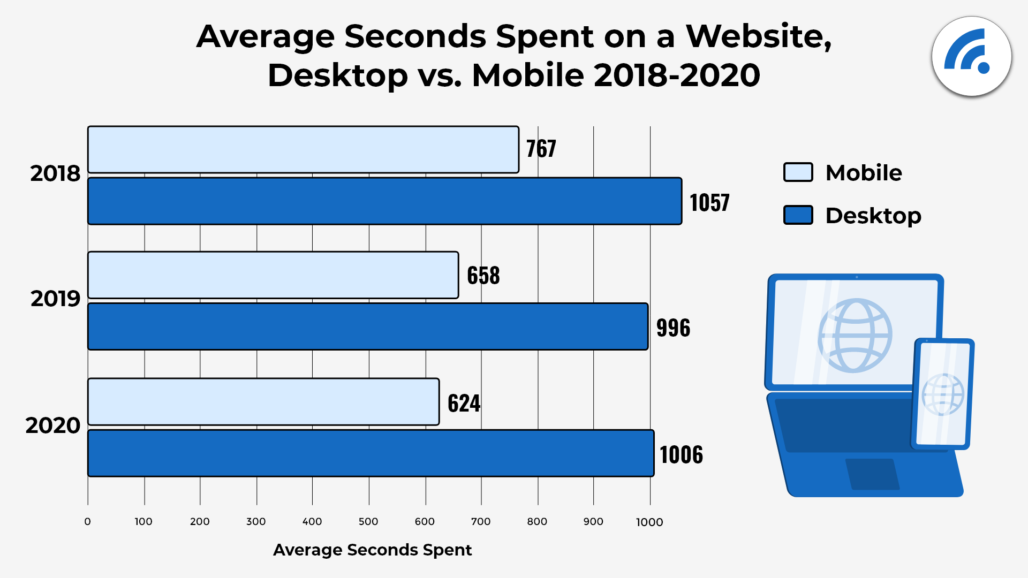
3

Slide 4



Анализ рынка
Преимущества:
• Бесплатный сервис
• Возможность заработка с рекламы
• Несколько авторов
Недостатки :
• Официальная поддержка перестала осуществляться
• Обязательный аккаунт в Google
Преимущества:
• Бесплатный сервис
• Загрузка мультимедийного контента Недостатки :
• Доступен только авторизованным пользователям
• Ограниченность в объеме материала
Преимущества:
• Бесплатный сервис
• Загрузка мультимедийного контента Недостатки :
• Доступен только авторизованным пользователям
• Отсутствует возможность выражения негативного отношения к контенту
4

Slide 5

Требования
Стабильная работа на современных веб-браузерах
Интуитивно понятный пользовательский интерфейс
Адаптивность сайта под мобильные устройства
Отсутствие необходимости в справке для возможности
осуществления основных задач:
Регистрация/Авторизация
Создание/публикация/удаление заметки
Добавление реакции на заметки
Подписка на других пользователей
Осуществление поиска интересующих заметок/пользователей
Добавление комментариев к заметкам
Редактирование личных данных пользователя
Выход из аккаунта
Сдержанный внешний вид, выдержанный в едином стиле
5

Slide 6

Bootstrap MySQL Java - Spring Boot Spring Security Spring Data Hibernate Freemarker FlyWay
Стек технологий
6

Slide 7
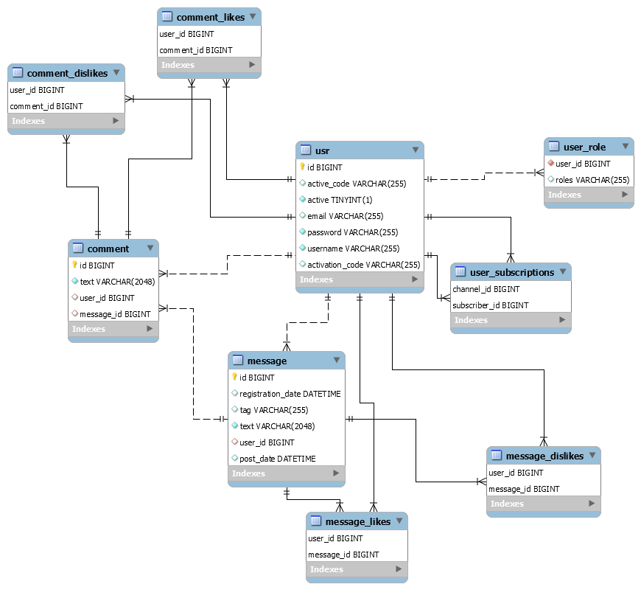
ER –диаграмма базы данных
7

Slide 8
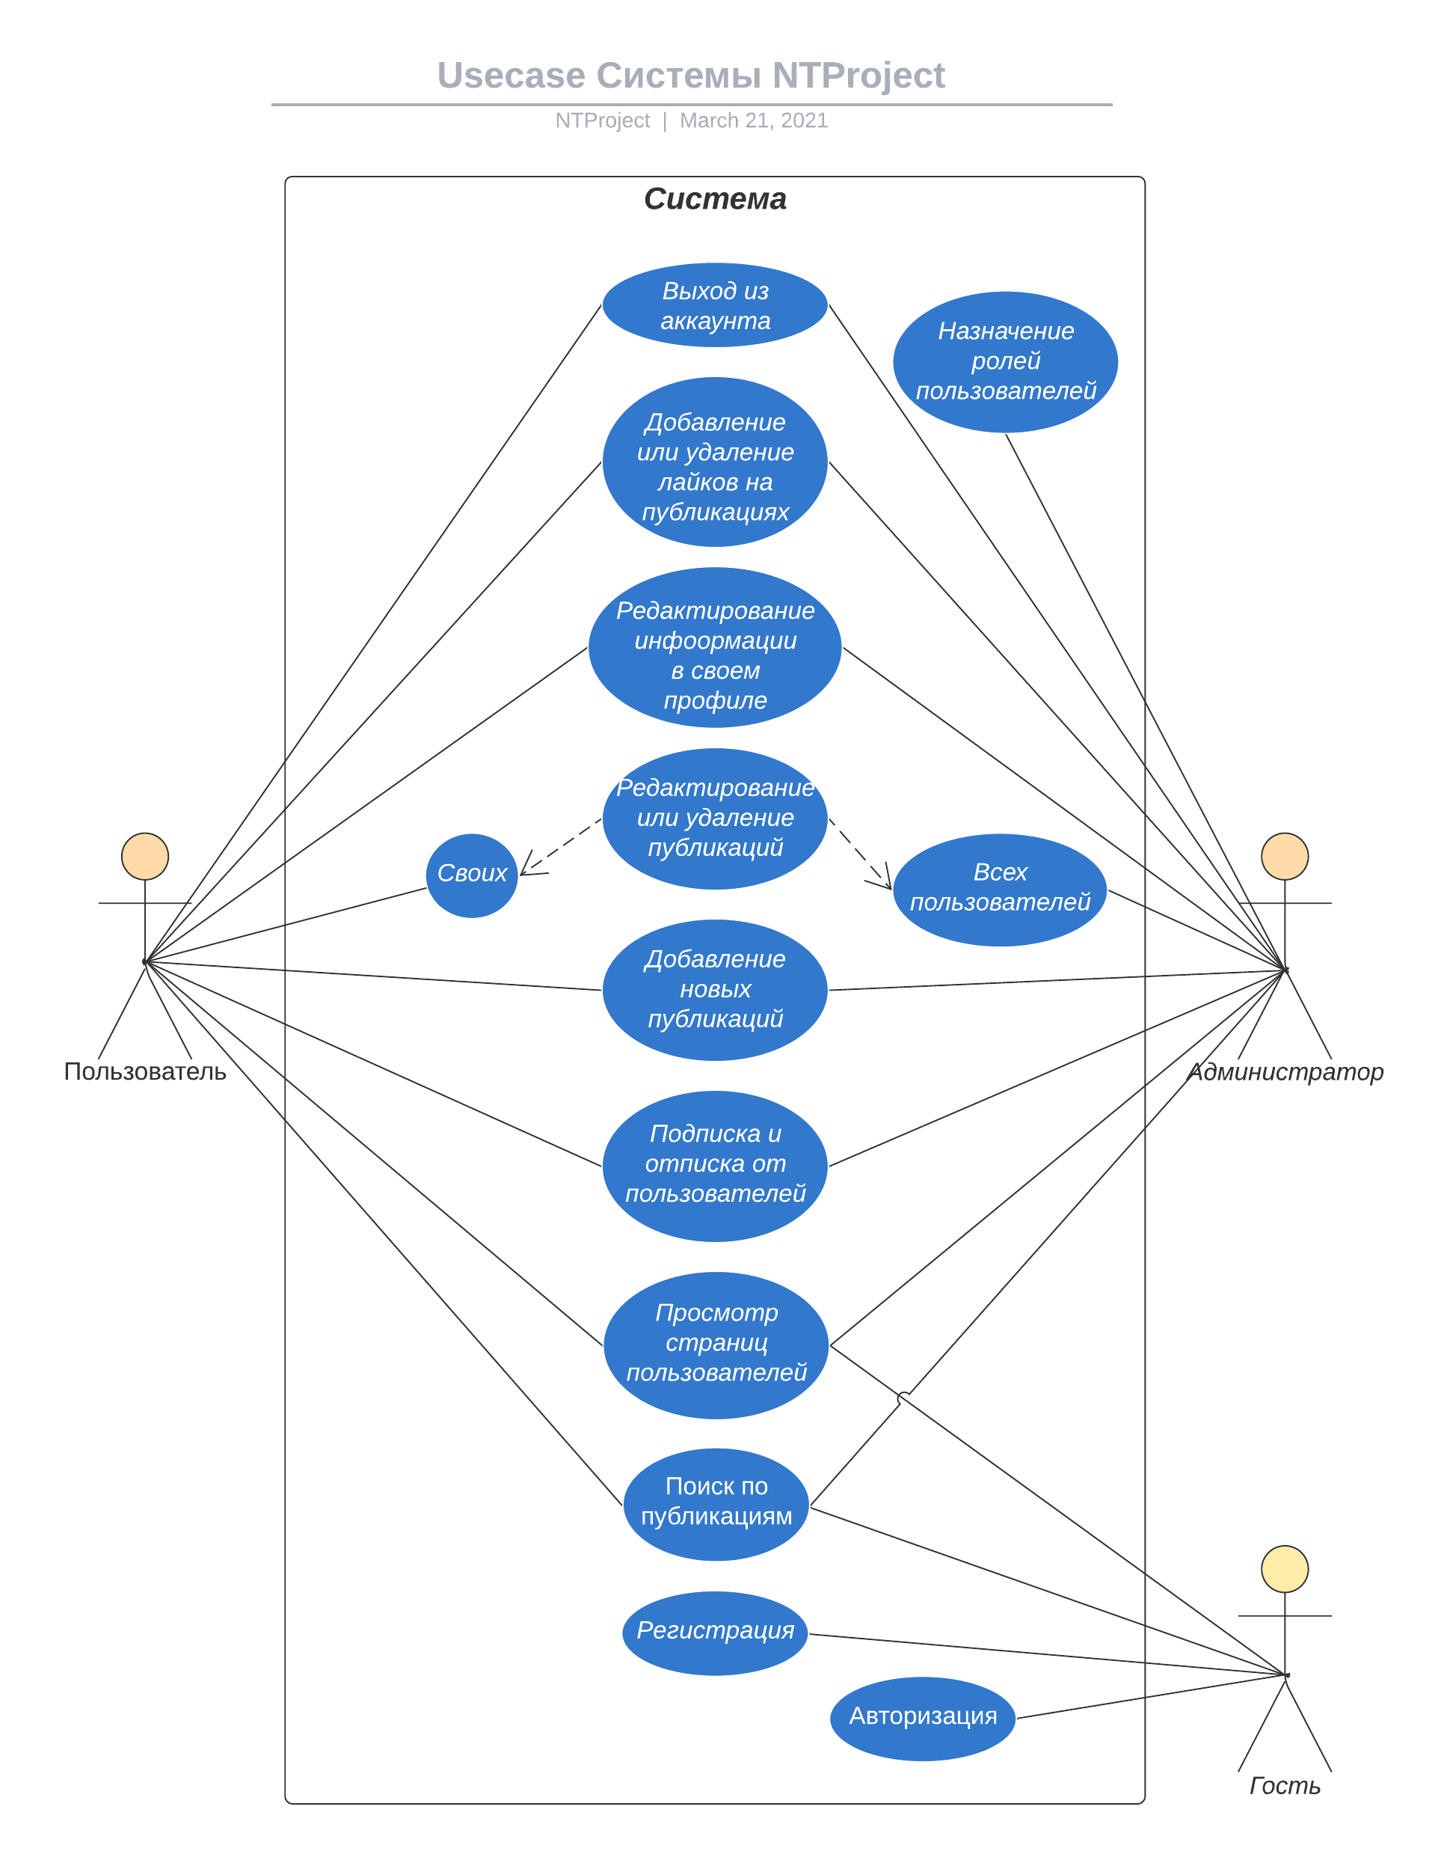
Основные роли: Гость Пользователь Администратор
Use Case
8

Slide 9
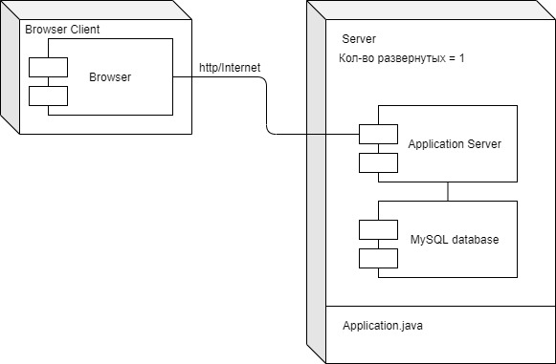
Развертывание системы
9

Slide 10
Реализация
10

Slide 11
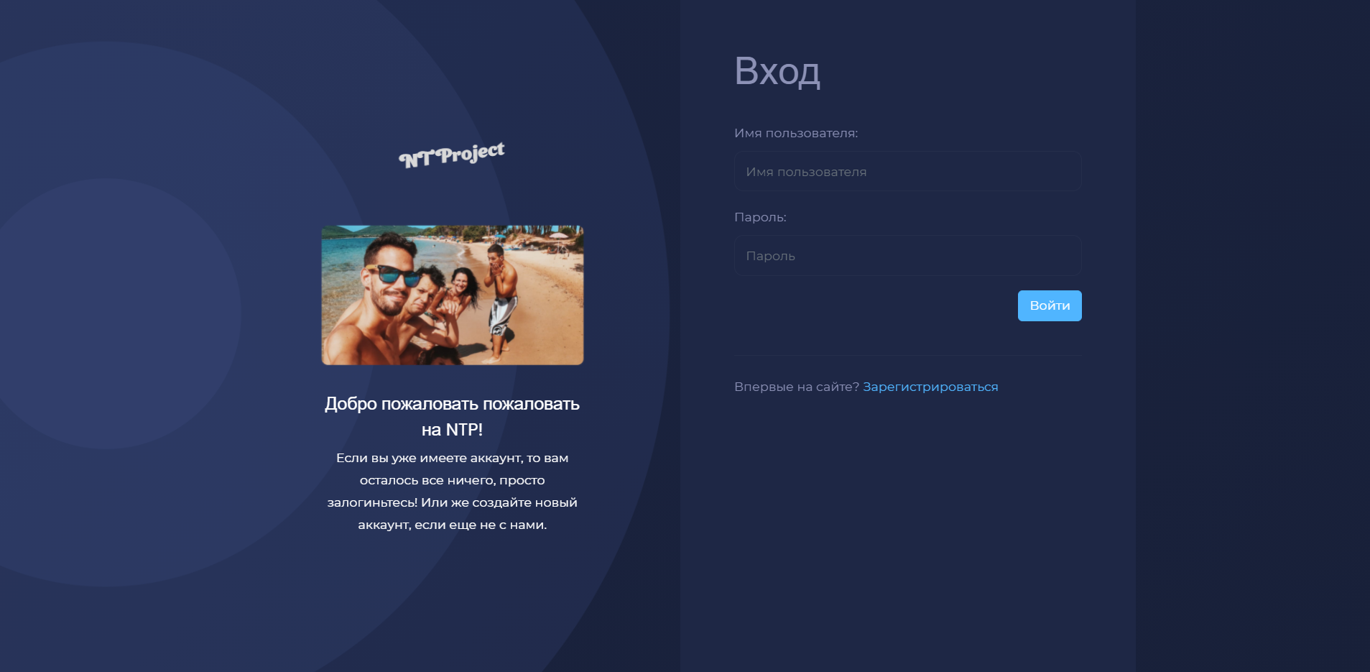
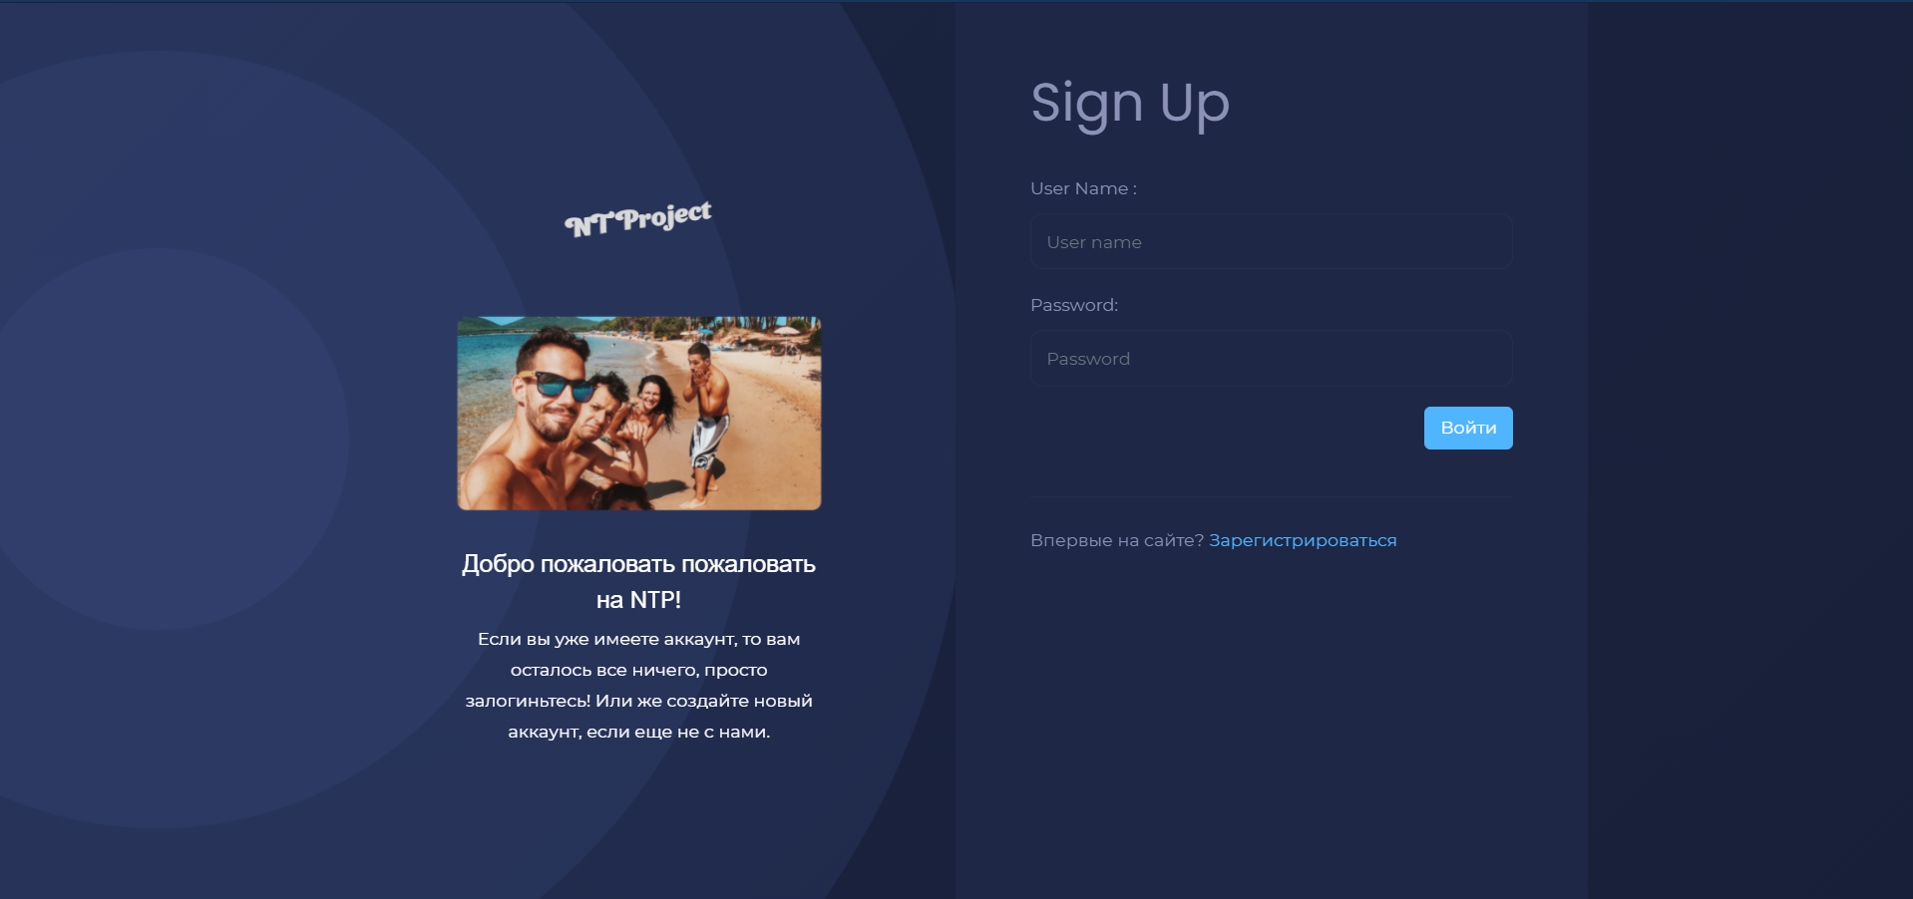
с
Страница авторизации
11

Slide 12
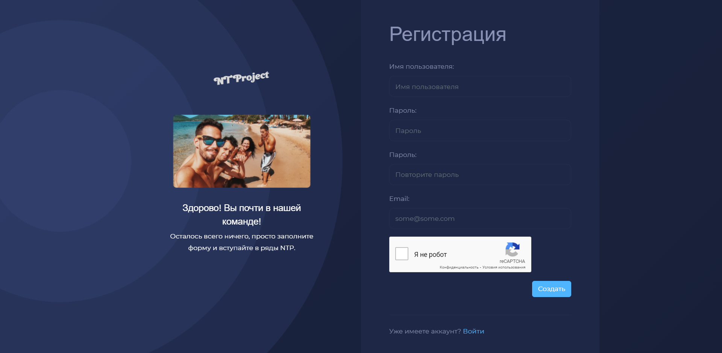
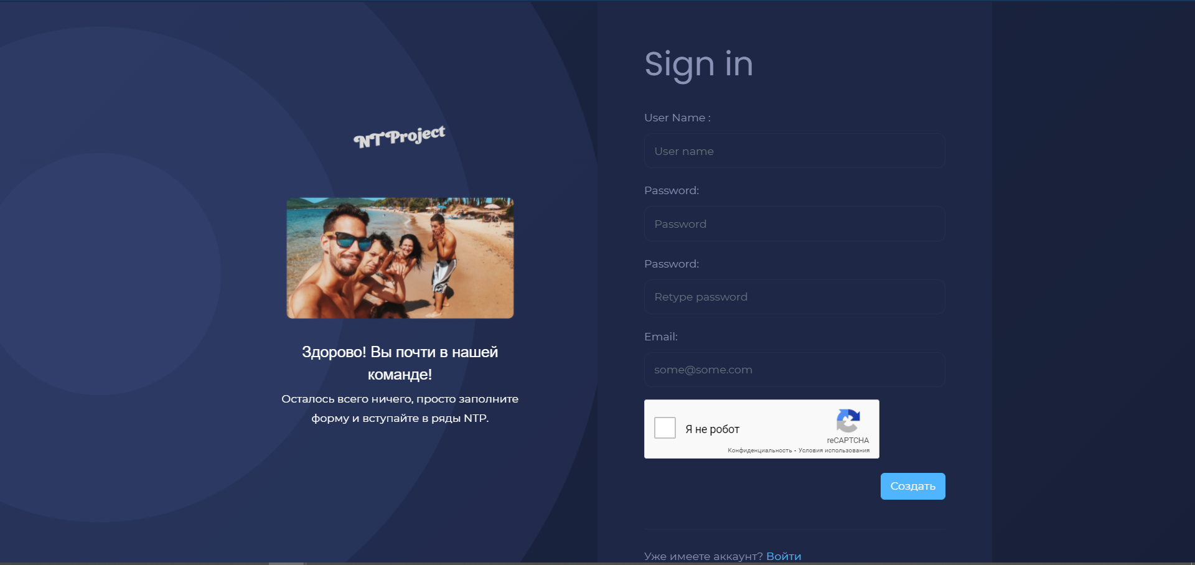
с
Страница регистрации
12

Slide 13
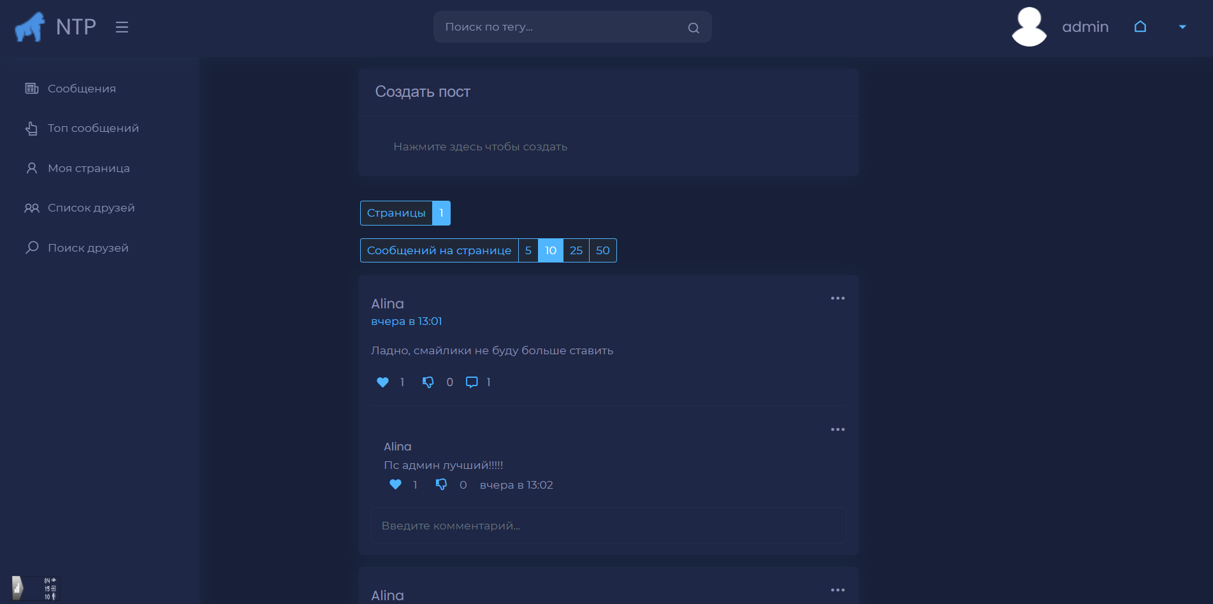
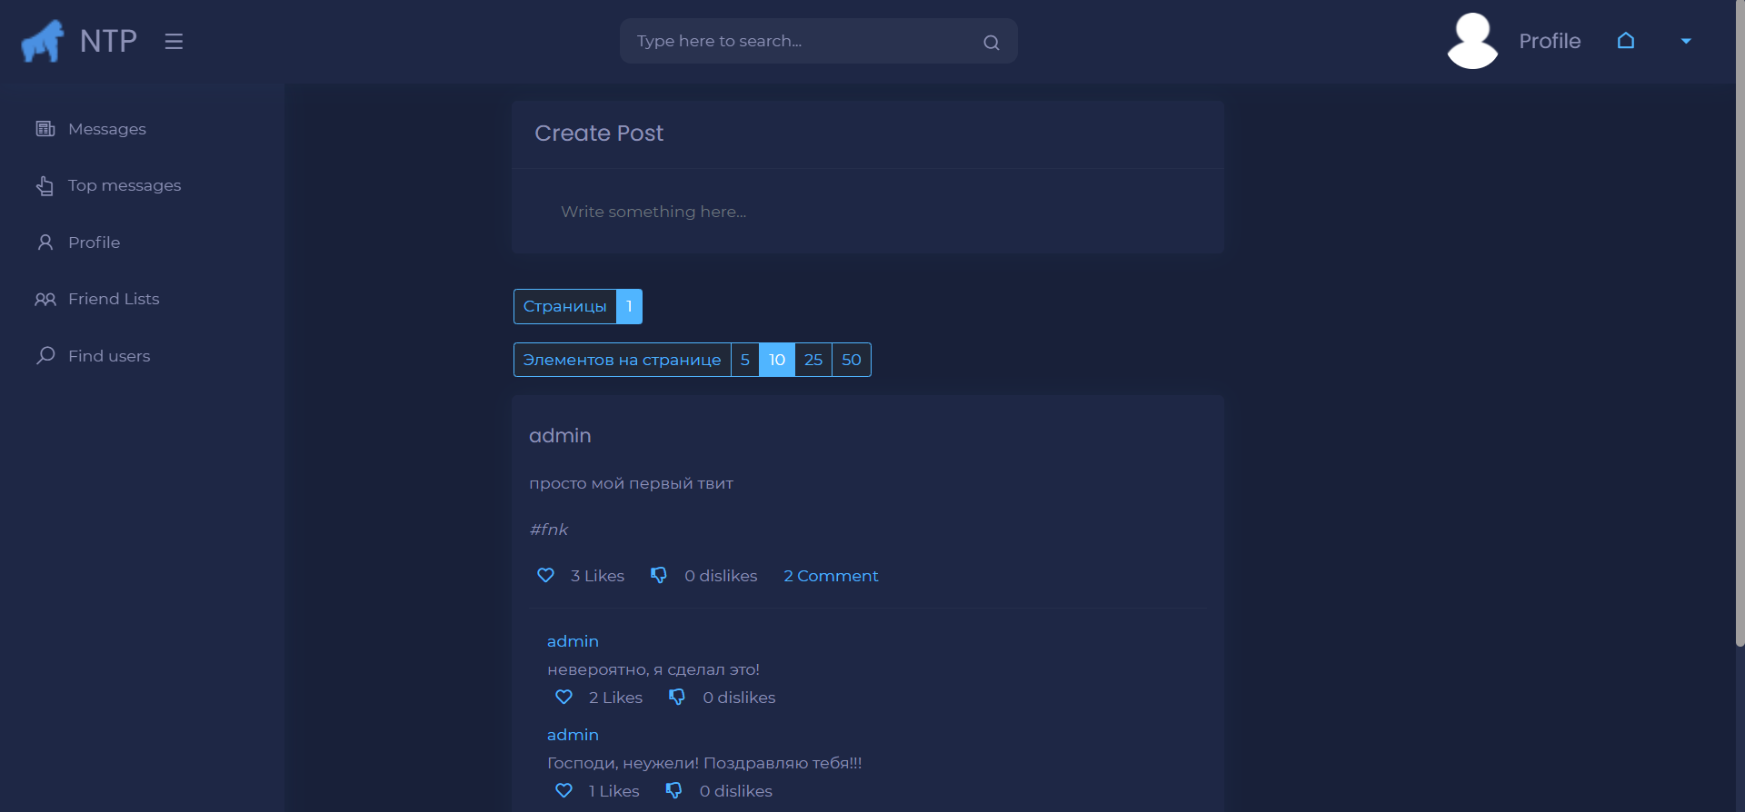
с
Главная страница
13

Slide 14
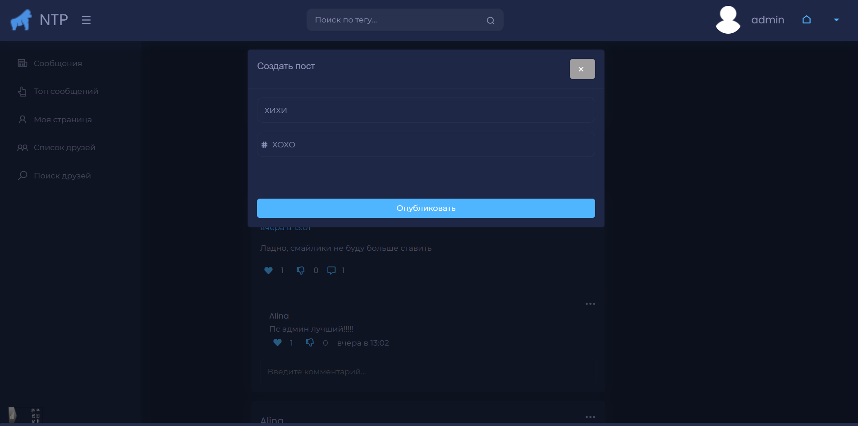
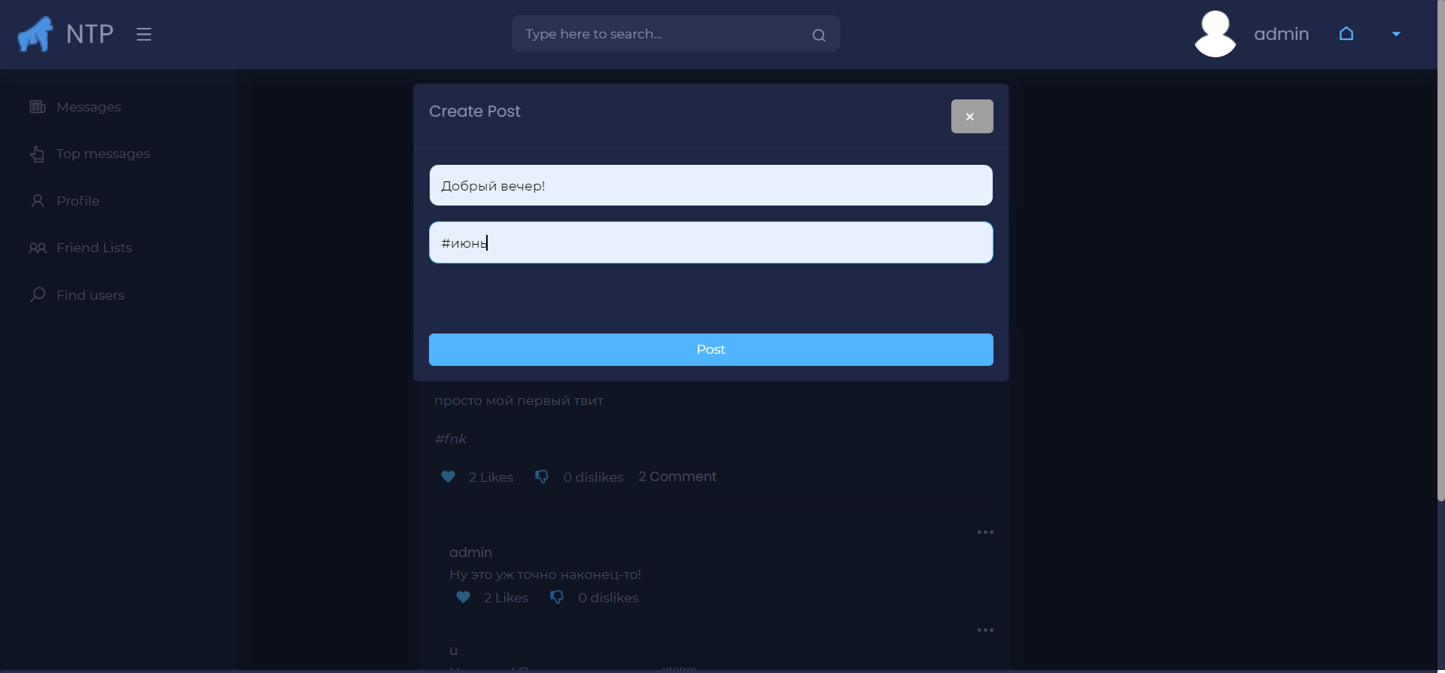
с
Создание и публикация заметки
14

Slide 15
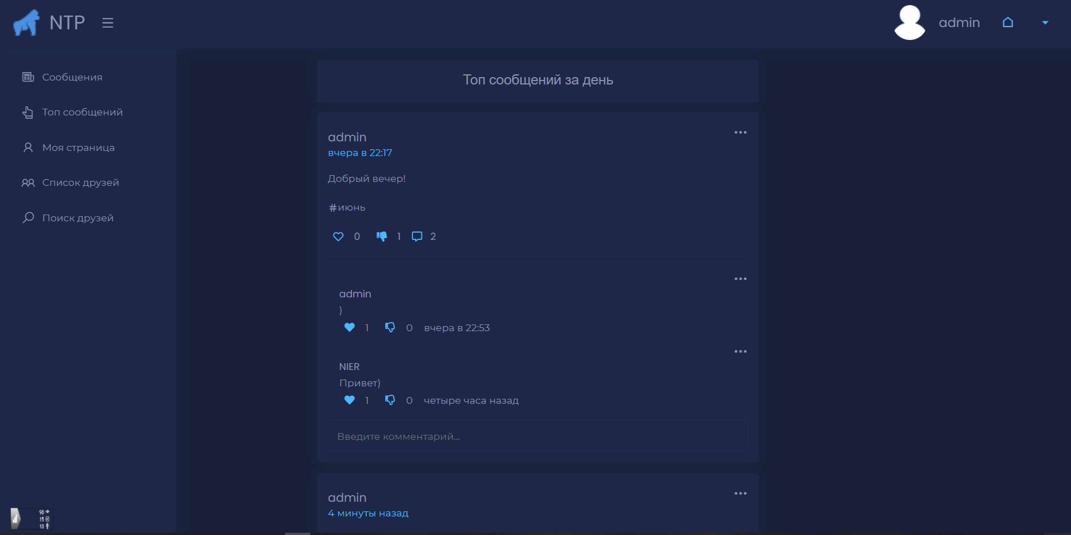
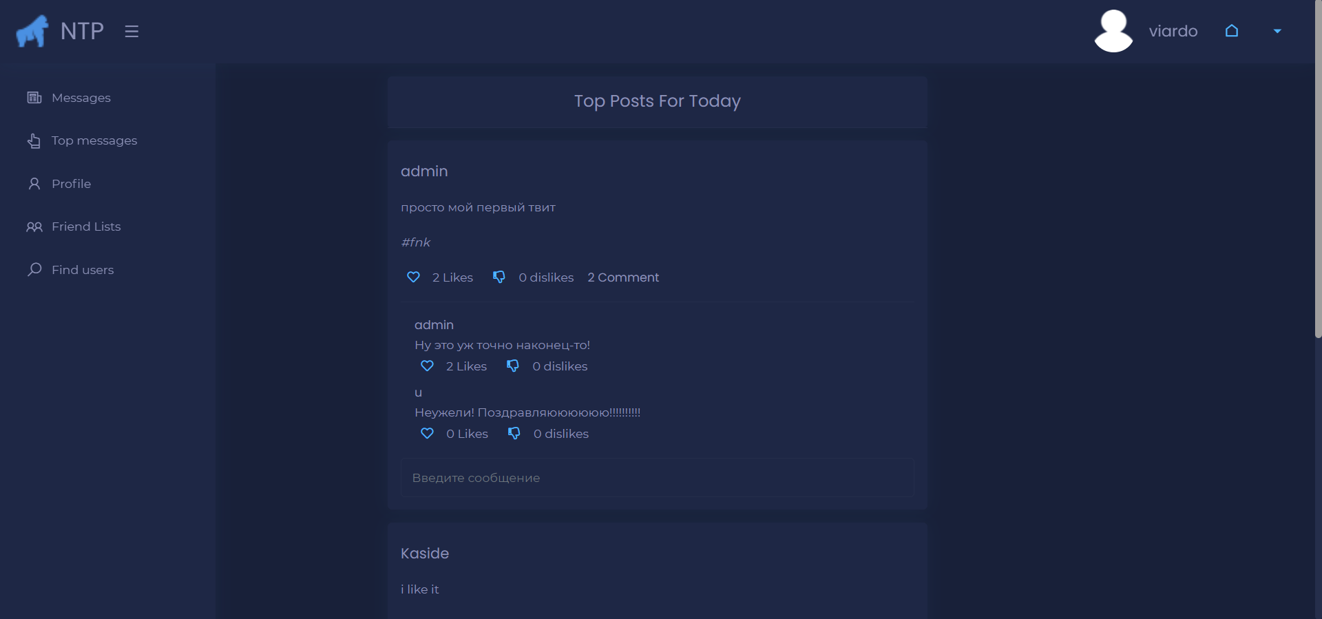
с
Cтраница 20 самых популярных заметок за последние 24 часа
15

Slide 16
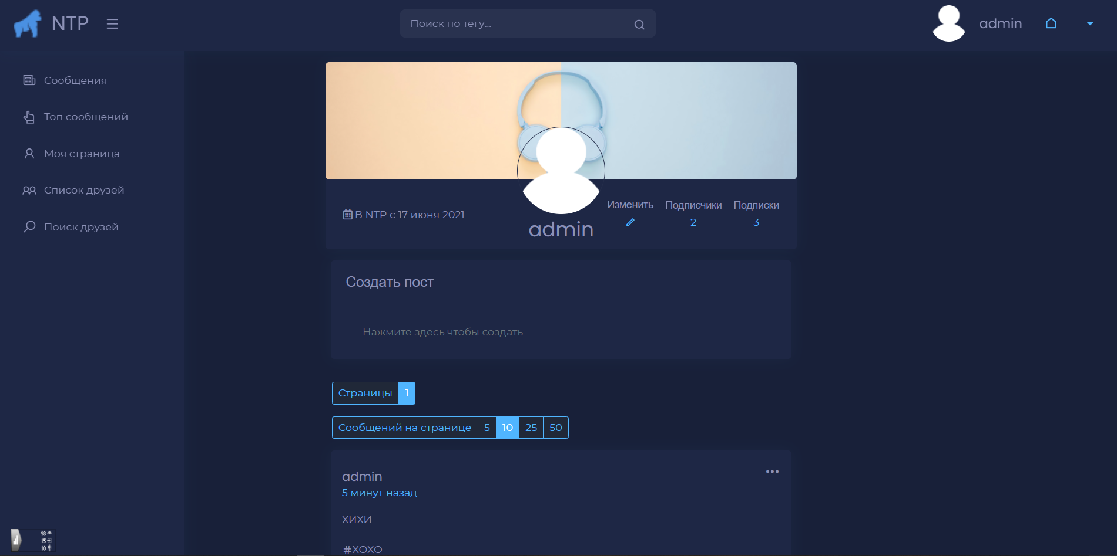
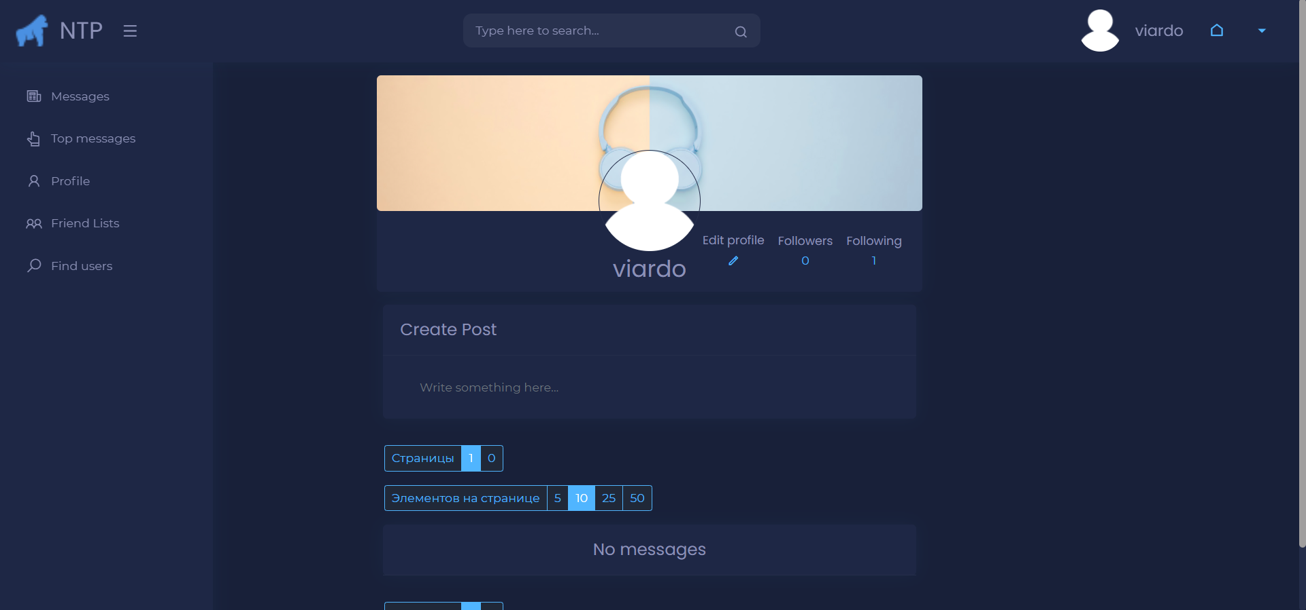
с
Личная страница
16

Slide 17
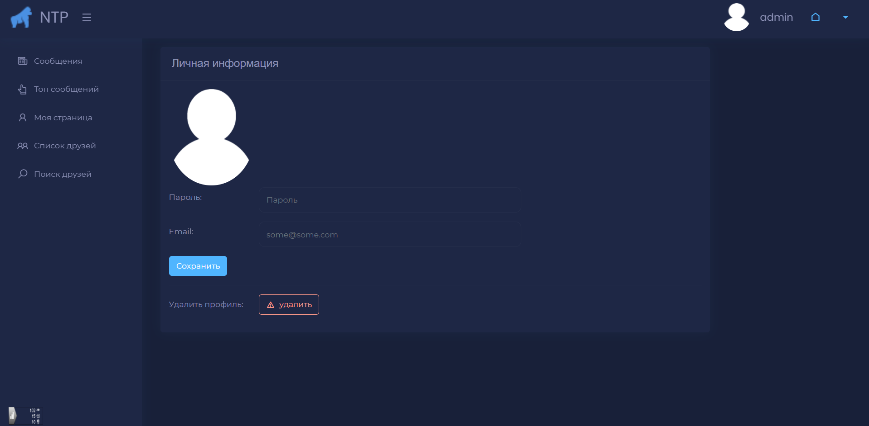
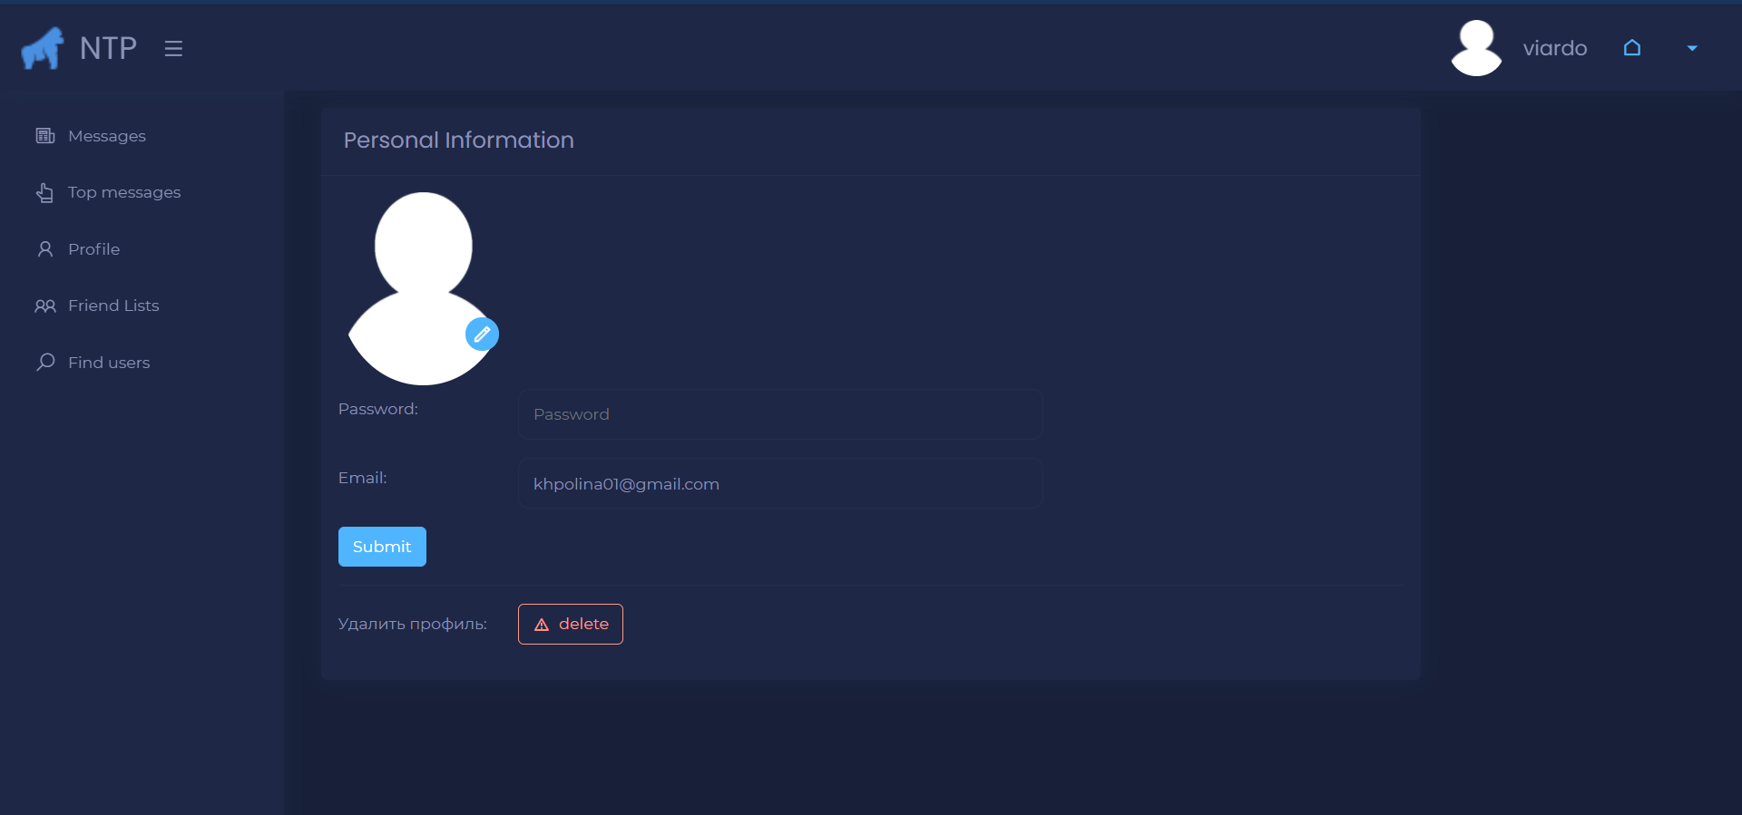
с
Редактирование личной информации
17

Slide 18
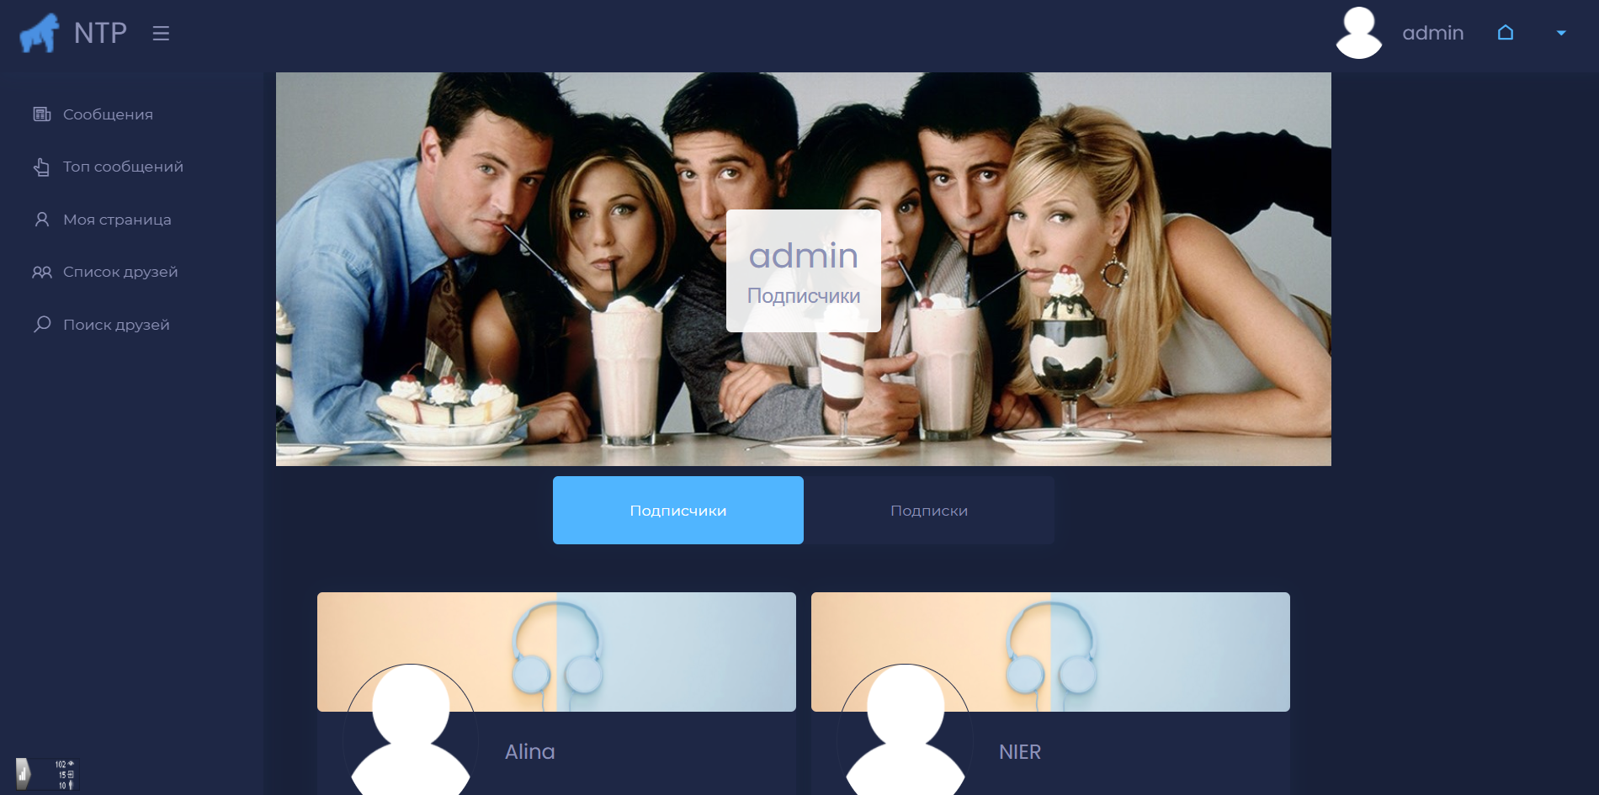
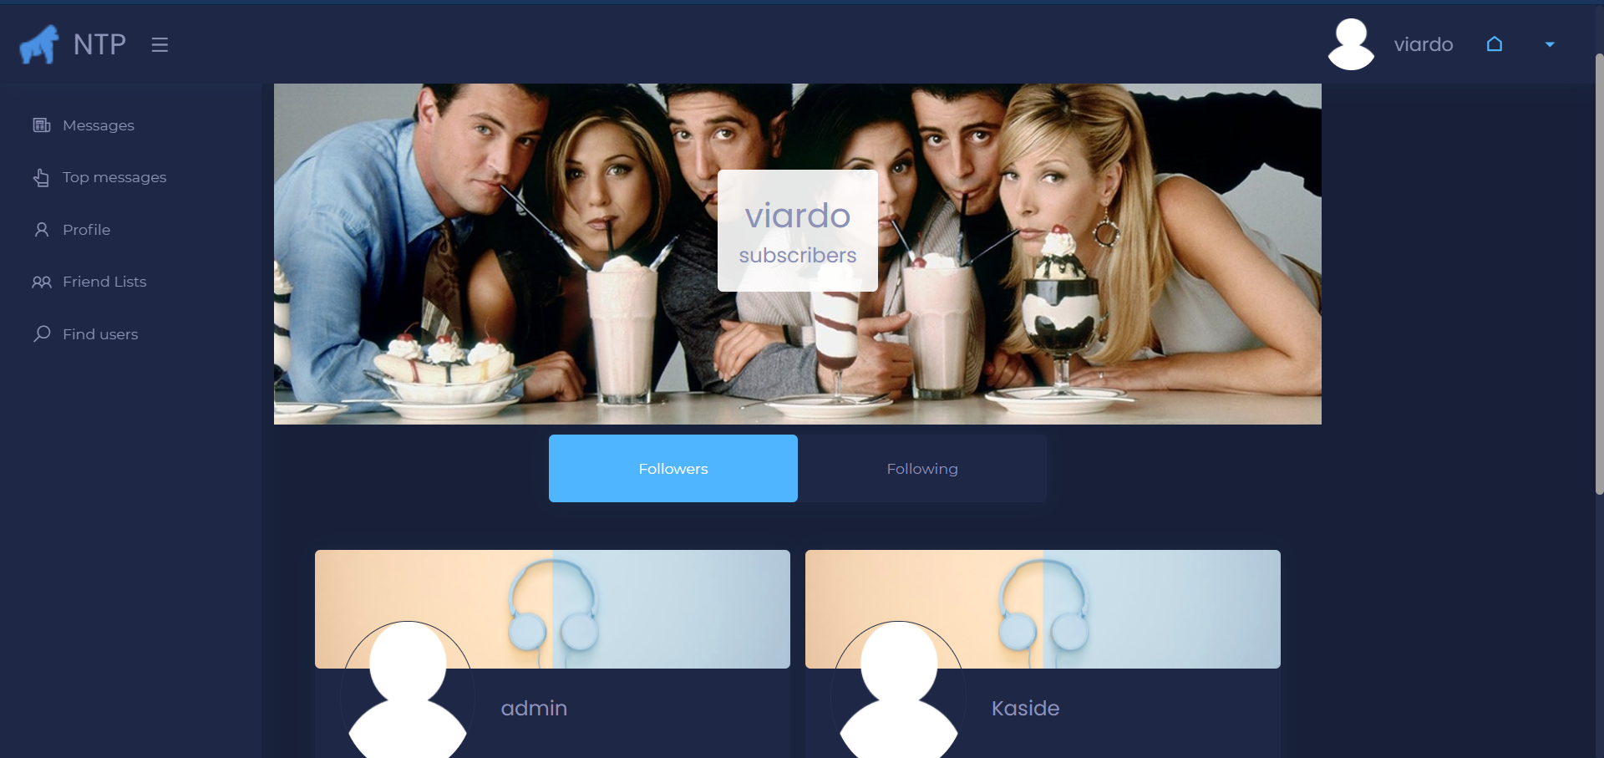
с
Страница подписок/подписчиков
18

Slide 19
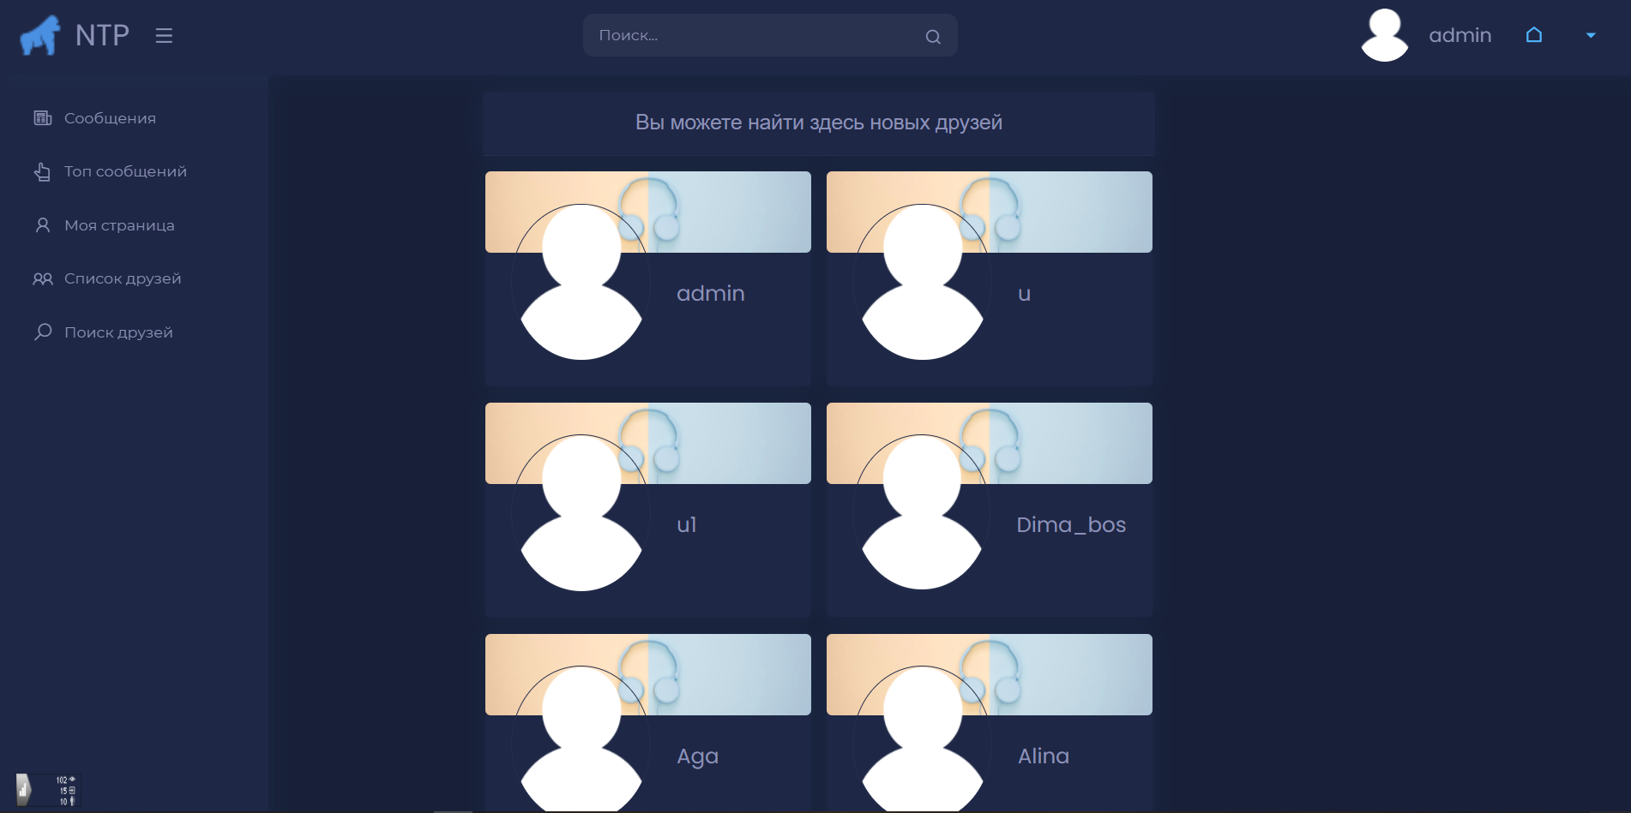
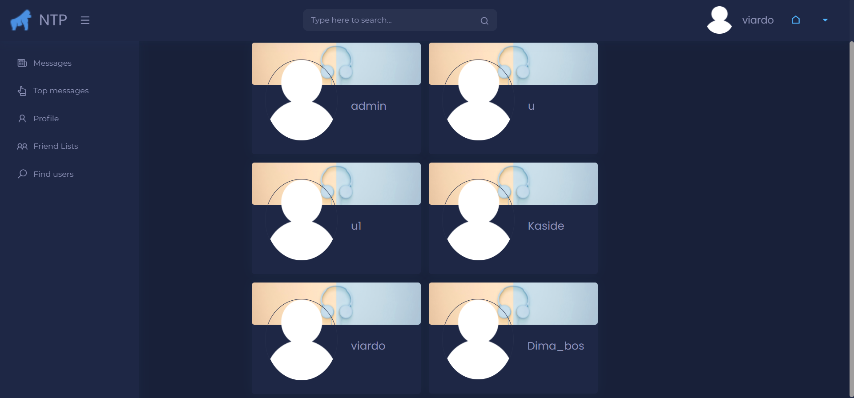
с
Страница поиска пользователей
19

Slide 20
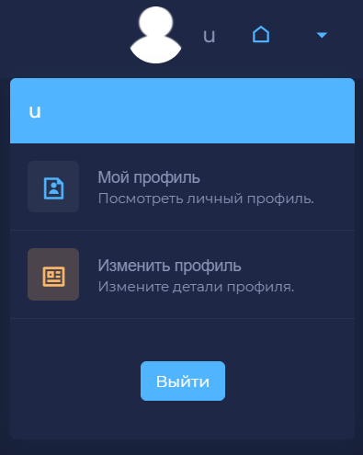
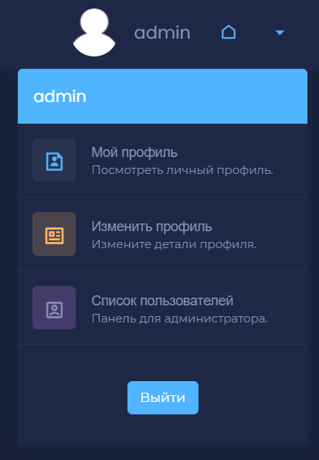
с
Выпадающее меню
20

Slide 21
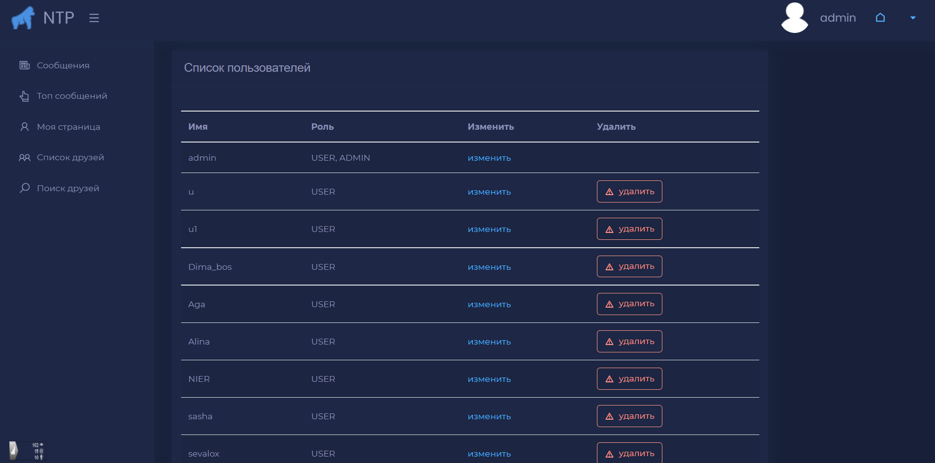
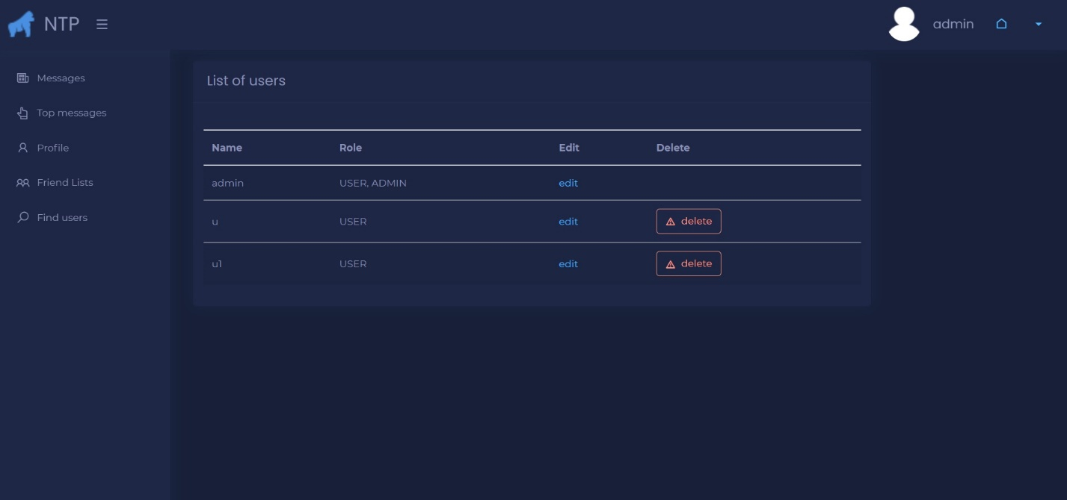
с
Панель администратора
21

Slide 22
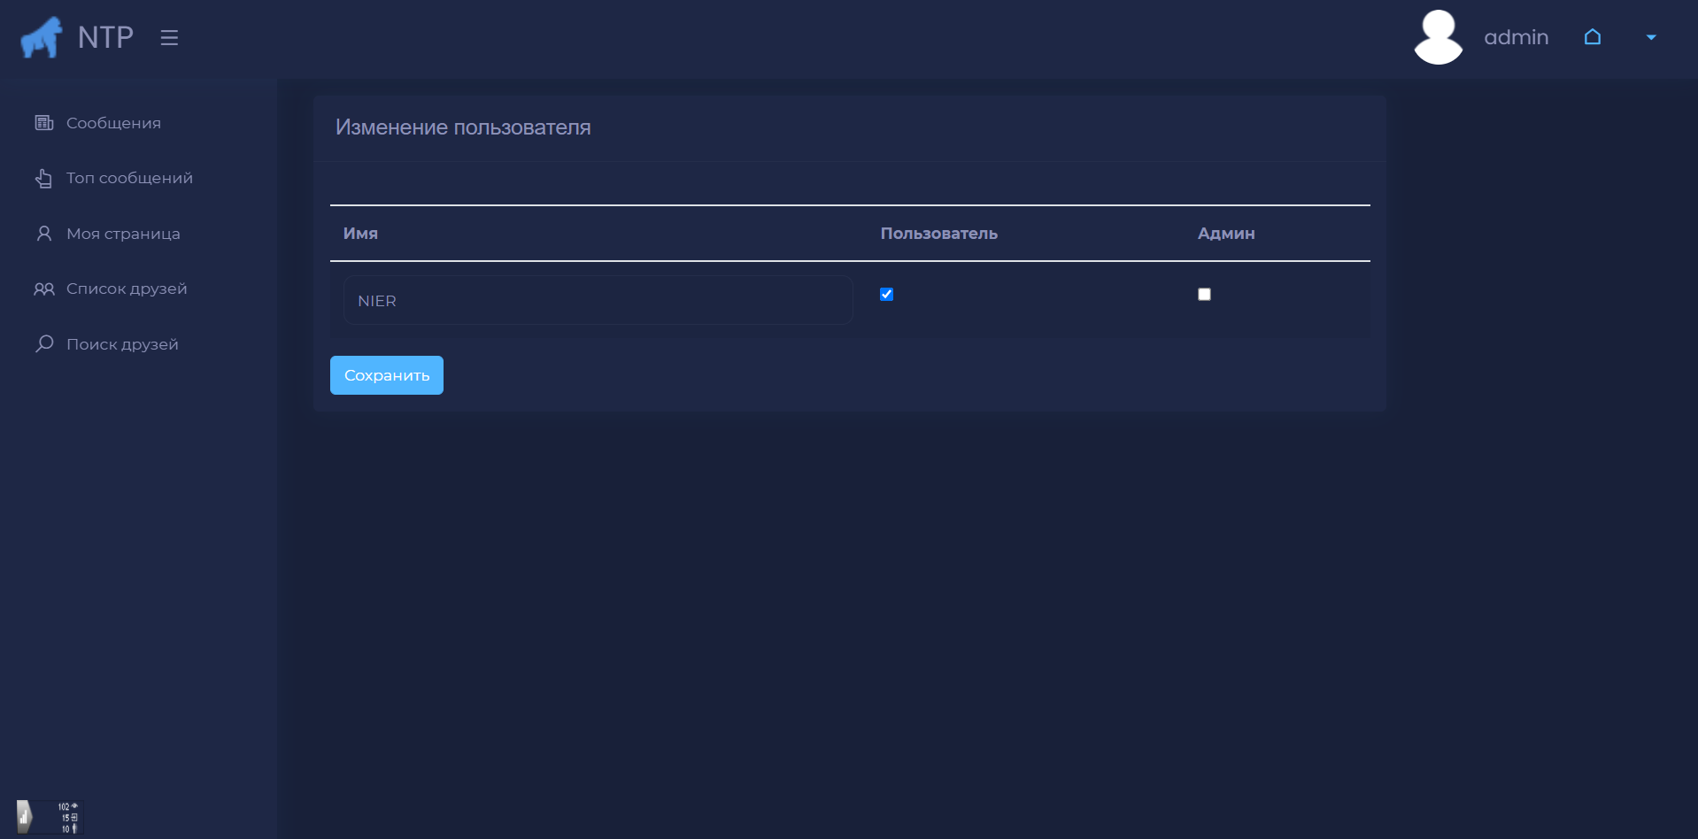
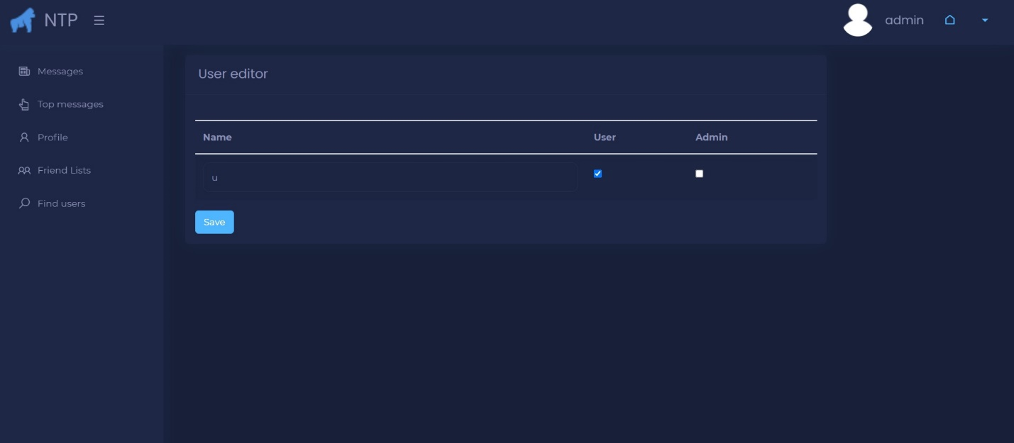
с
Панель назначение ролей пользователям для администратора
22

Slide 23
Заключение
Разработана Frond-end часть, находящаяся в браузере клиента
Разработана Back-end часть, находящаяся на удаленном сервере
Разработана база данных, находящаяся на удаленном сервере
Была создана связь между Front-end и Back-end частями приложения
23

Slide 24
Воронежский Государственный университет Кафедра технологий обработки и защиты информации
Социальная сеть для публичного обмена сообщениями “NTproject”
Студенты: В.В. Шумбасов, М.А. Проценко, П.А. Хоменко
24

